Slide 1
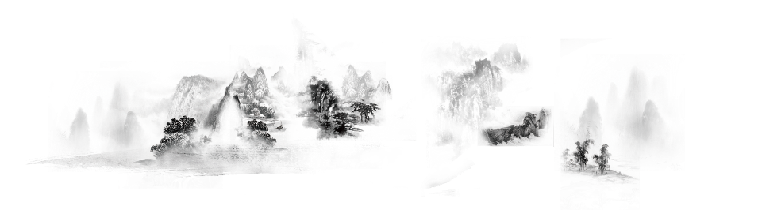

中考一轮复习
中华文明的起源与早期国家

Slide 2

中考一轮复习
中华文明的起源与早期国家
CONTENTS
一·阶段特征
二·基础落实
三·命题指向

Slide 3
一.阶段特征：
01.史前时期：中国是远古人类的重要起源地。北京人是典型代表。浙江余姚河姆渡人和陕西西安半坡人是原始农耕的代表。史前时期是指有文字记录之前的人类社会。我们今天通过化石与传说来了解这一时期的社会风貌。
中华文明的起
源与早期国家
02.夏、商、西周：中国早期国家阶段：王权尚未实现高度集中，采取分封制进行统治。分封制瓦解后，进入春秋战国的乱世：政治上诸侯争霸，变法图强（商鞅变法）；经济上铁器牛耕，土地私有；思想上百家争鸣。

Slide 4
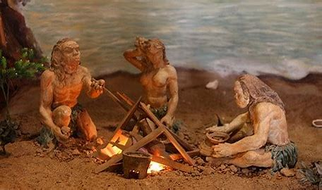
中华文明的起源与早期国家
二.基础落实：史前时期
史实： 人:中国境内已确认的最早的古人类，距今约170万年，发现于云南 县。化石是研究人类起源的最可靠证据。北京人：使用天然火，使用打制石器，距今约 万年,发现头盖骨化石，是迄今所知世界上内涵最丰富，材料最齐全的遗址之一。距今约3万年的 人懂得人工取火，过集体生活，具有审美意识。
元谋
元谋
70—20
山顶洞
史识：史料的类型：实物史料是历史遗物和遗址，是见证历史的可靠来源。口述史料和文献史料能反映一定的史实，但使用时需要考证。

Slide 5
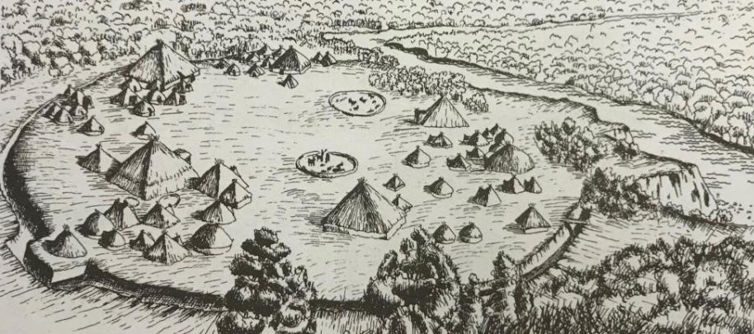
中华文明的起源与早期国家
二.基础落实：史前时期
史实：原始农业：A半坡聚落：位于 流域的陕西西安半坡村，种植 ，住 圆形建筑，使用彩陶（人面鱼纹彩陶盆）。B河姆渡聚落：位于 流域的浙江余姚河姆渡村，种植 ，住干栏式建筑，出土猪纹陶钵。传说在一定程度上反映了历史信息。炎帝：教人农耕，尝遍百草，号称 。
黄河
粟
半地穴式
长江
水稻
神农氏
史实：黄帝：造出宫室，车船，兵器。黄帝的妻子 擅长纺织和缫丝。炎帝和黄帝被尊为中华民族的 。
嫘祖
人文初祖

Slide 6
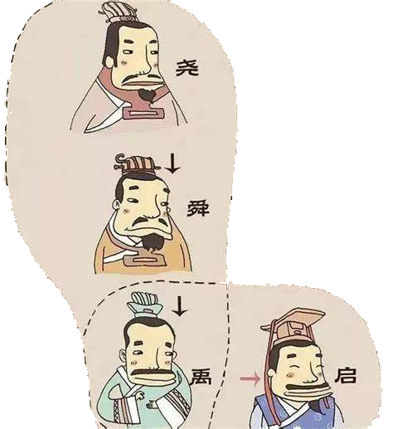
中华文明的起源与早期国家
二.基础落实：夏、商、周
世袭制取代禅让制取代禅让制
史实：公元前 年，禹建立起我国历史上第一个王朝——夏朝，禹的儿子 继位，世袭制代替禅让制。夏朝最后一个国王 奢侈残暴，商汤灭夏。13.商王 把都城迁到殷，统治稳定下来，后代把商朝称为殷商，最后一个国王 王。14.公元前1046年，周武王联合众多部落在牧野击败商朝军队，建立周朝，定都镐京，史称 。
2070
启
桀
盘庚
纣
西周

Slide 7
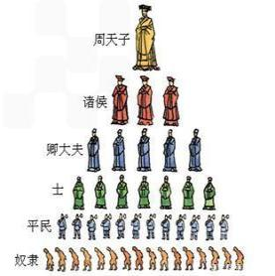
中华文明的起源与早期国家
二.基础落实：夏、商、周
史实：西周以 关系的亲疏区分社会等级，天子—诸侯—卿大夫—士享有各种特权。分封制：周王把 和功臣分封各地，授予 ，稳定了统治秩序，扩大了 。诸侯国需要定期纳贡，服从调兵。春秋时期， 出现，社会剧烈动荡，王室衰微，诸侯争霸，先后出现齐桓公，宋襄公，晋文公，秦穆公，楚庄王五个霸主，史称春秋五霸。
血缘
子弟
土地和人口
统治范围

Slide 8
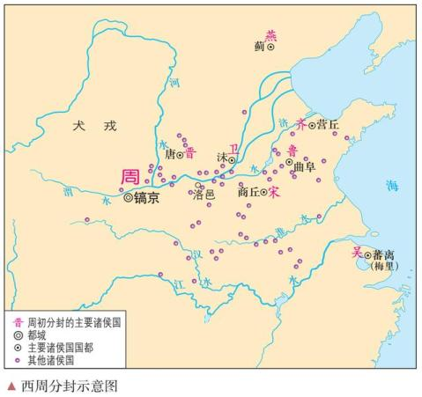
中华文明的起源与早期国家
二.基础落实：夏、商、周
楚庄王
史实： 向周天子询问九鼎的大小轻重。战国时期 分裂为韩，赵，魏三个国家。六国之间南北联合，共同抗秦，称为 。秦利用六国间的矛盾，远交近攻，称为 。春秋时期，铁器牛耕的出现使 取代集体耕作。
晋国
合纵
连横
个体生产
史识：性质：是一次比较彻底的封建地主阶级的改革运动。作用：经过变法，秦国富强起来，国力大增，为以后兼并六国打下了坚实的基础。

Slide 9
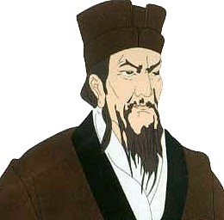
中华文明的起源与早期国家
二.基础落实：夏、商、周
史实：商鞅变法：新兴地主阶级势力增强，为确立新的政治经济秩序，以求富国强兵，商鞅奉行 思想，得到 的支持，推行变法。内容有：推行县制，编制户口，奖励生产，奖励军功，统一度量衡，承认 。商鞅变法中对后世影响最深远的是推行县制，奖励军功直接触犯了 的利益；
法家
秦孝公
土地私有
旧贵族
史识：启示：改革是推动社会进步的动力。改革才能促进国家富强。商鞅变法是否成功？商鞅变法是一次较为彻底的改革运动，推动了秦国社会的进步，实现了富国强兵，为秦国统一全国奠定了基础。

Slide 10
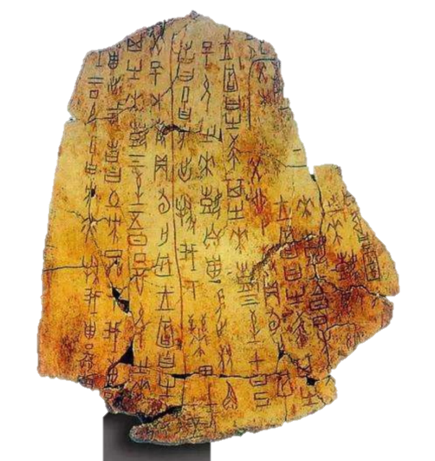
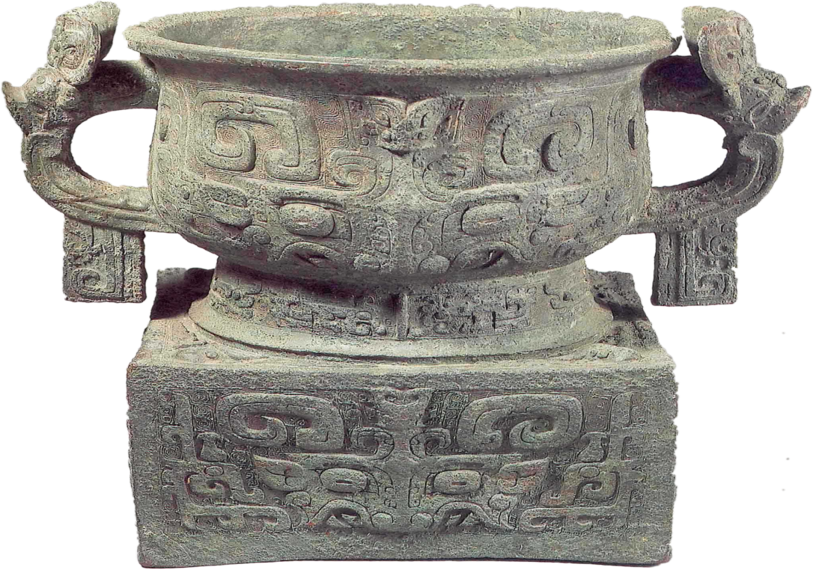
中华文明的起源与早期国家
二.基础落实：夏、商、周
史实：1.甲骨文：商周时期刻在 ，兽骨上的文字，是中国已发现的最古老的文字，已经体现 ，会意等原则，我国有文字可考的历史就是从商朝开始。 2.青铜器是铜，锡，铅的合金。 是目前世界上已发现的古代最重的青铜器。
龟甲
象形
司母戊鼎

Slide 11

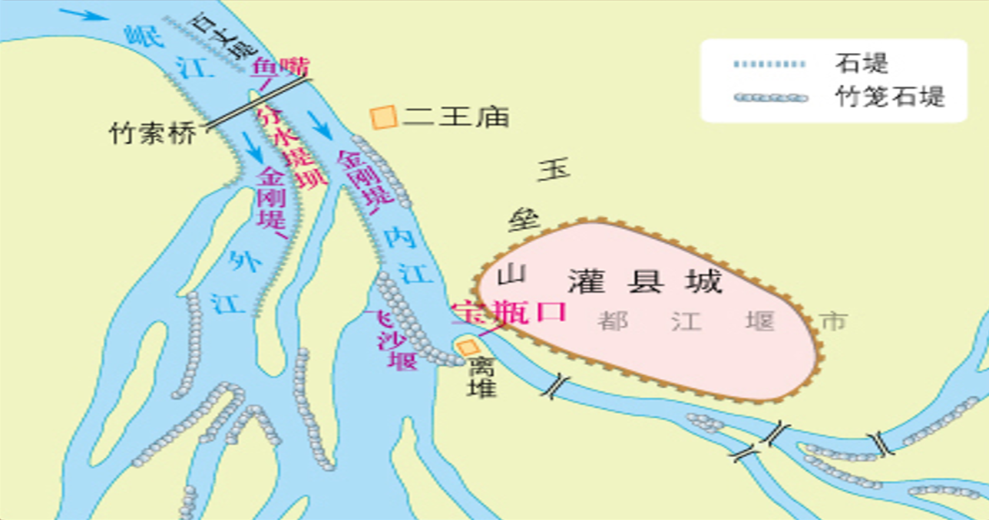
中华文明的起源与早期国家
二.基础落实：夏、商、周
史实：都江堰： 时期，秦国蜀郡太守 父子在岷江修建的大型水利工程，使成都平原成为旱涝保收的沃野，人称“ ”，反映出我国人民的智慧。 ，宝瓶口和飞沙堰三个主体工程。内江之水通过宝瓶口引入支流，用来灌溉农田。
战国
李冰
天府之国
分水鱼嘴
◎都江堰及其工程示意图

Slide 12
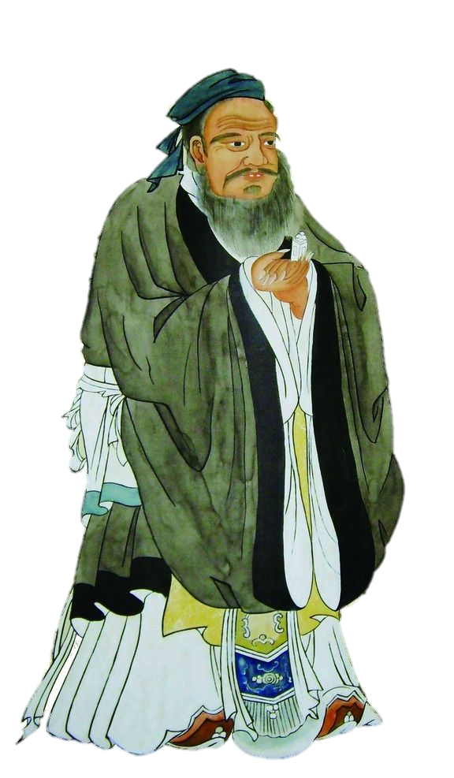
中华文明的起源与早期国家
二.基础落实：夏、商、周
史实：百家争鸣：春秋战国时期， 飞速发展，传统的社会秩序受到猛烈冲击，各国竟相改革，涌现出一大批思想家，形成百家争鸣的局面。道家学派：代表人物是 和 。老子的思想体现在《 》，提出顺应自然，事物是相互转化的；政治上提倡 。庄子认为人生应追求精神自由，治国要顺应自然和民心。孔子（圣人）的思想主要包括 和 。
生产力
老子
庄子
道德经
无为而治
仁
礼
史识：百家争鸣的影响：促进思想和学术的繁荣，成为中国古代第一次思想文化发展的高峰，为中国古代文化的发展奠定了基础。

Slide 13
中华文明的起源与早期国家
二.基础落实：夏、商、周
史实： 被称作“万世师表”，创办私学，主张有教无类（不管什么人都可以受到教育），因材施教（根据学生具体情况进行不同的教育）。他的弟子把他的言论整理成《 》一书。孟子（亚圣）提出仁政， 的主张。儒家荀子提出“礼治”，明确尊卑等级，以维系社会秩序。墨家的 提出与非攻，批判贵族的奢侈生活，提倡节俭。
孔子
论语
民贵君轻
墨子
史实：法家的 提出法治，树立君主的权威，加强中央集权。《孙子兵法》是兵家创始人 写的一部军事著作。“知己知彼，百战不殆”这句军事名言出自本书。
韩非子
孙武

Slide 14
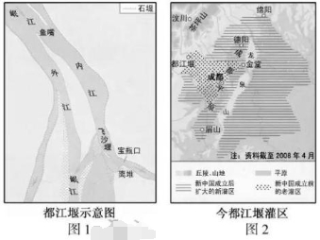
中华文明的起源与早期国家
三.命题指向
1. 若要了解史前时期河姆渡居民种植水稻的历史，最可信的证据是其遗址上发现的（ ）
A. 木器 B. 彩色陶器 C. 石器 D. 炭化稻谷【答案】D
2．图1至图2所示内容体现了都江堰（ ）
A．造福千秋 B．控流发电
C．沟通水系 D．方便航运 【答案】A

Slide 15
中华文明的起源与早期国家
三.命题指向
3．神农教民种粟、黄帝“蒸谷为饭”的传说，在一定程度上反映当时已经（ ）
A．出现原始农业 B．进入青铜时代
C．实行分封制度 D．掌握冶铁技术
4．战国时期，李悝在魏国、商鞅在秦国推行变法。其理论依据所属的学派是（ ）
A．道家 B．法家
C．墨家 D．兵家
【答案】A
【答案】B

Slide 16
中华文明的起源与早期国家
三.命题指向
5. 据考古发现，半坡远古居民已经能够
A. 种植水稻 B. 种植粟
C. 建造干栏式房屋 D. 使用青铜器
6. 小游同学撰写的历史小论文关键词：西周、王、侯、制度。他研究的内容是
A. 分封制 B. 郡县制
C. 科举制 D. 行省制
【答案】B
【答案】A

Slide 17
中华文明的起源与早期国家
三.命题指向
7．考古工作者在河姆渡遗址发现多处稻谷、稻草的堆积层，层厚20--50厘米，最厚处超过1米，若折算成稻谷，可达12吨以上。这可用于印证河姆渡居民（ ）
A．已经从事农业生产 B．初步产生物品交换
C．广泛使用青铜工具 D．开始推广牛耕技术
【答案】A
8．通过分封制度，“周人终于建立了一个拥有广袤领土的强大国家”，使西周王朝的统治触角伸向了遥远的地方。据此可知，分封制（ ）
A．强化了诸侯权力 B．扩大了统治范围
C．加速了西周灭亡 D．确立了君主专制
【答案】B

Slide 18
中华文明的起源与早期国家
三.命题指向
9． 阅读材料，完成下列要求。
材料一战国时期秦国李冰为根治岷江水患，发展川西农业，率蜀地人民选择高山与平原的交接处，利用地势和河道，建造了都江堰。在途经灌县的岷江修鱼嘴，分为内、外江，调节两江水量，枯水季节将水调入内江，以利用灌溉，涨水季节将水调往外江，保证灌县县城的安全。
——摘编自赵毅主编《中国古代史》
（1）根据材料一，指出李冰主持建造都江堰的目的，并概括其作用。
【答案】（1）目的：根治岷江水患，发展川西农业。
作用：灌溉；防洪。

Slide 19

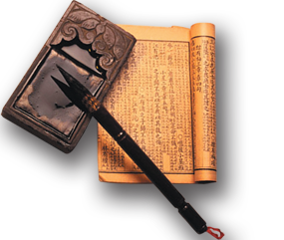
中华文明的起源与早期国家
三.命题指向
本专题是中华文明的起源时期，命题侧重基础知识的落实，主要考查方式为选择题。因此，教师在复习的过程中需要紧紧依托课程标准。尤其关注这一时期的阶段特征。
1.化石是研究人类起源的主要证据。
2.考古发现是了解史前社会的重要依据。
3.了解传说与神话的历史信息。
4.了解百家争鸣的深远影响。
5.通过商鞅变法，认识改革的作用。

